Slide 1
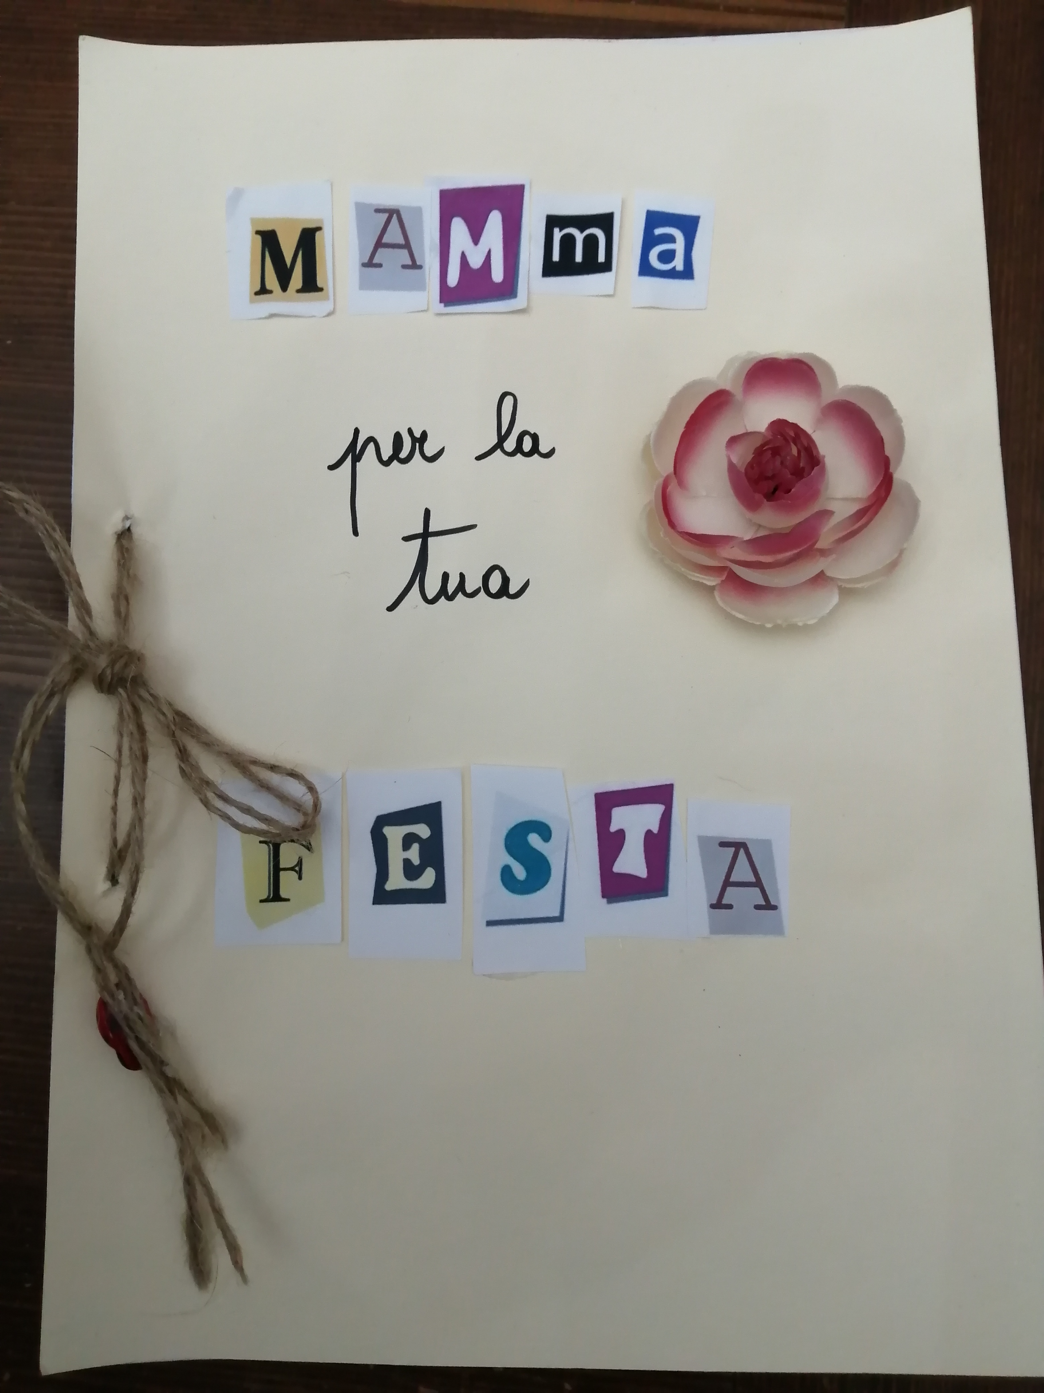
Libretto Festa della Mamma

Slide 2
Ritaglia, incolla le letterine per formare la frase. Disegna e colora tanti baci, infine al centro disegna un cesto pieno di baci e coloralo.

Slide 3
Sfuma lo sfondo con il colore azzurro, disegna e colora stelle di varie forme

Slide 4
Disegna in ordine sparso tanti fiori, puoi anche ritagliare carta colorata a forma di fiore. Completa la frase incollando le letterine ritagliate.

Slide 5
Disegna delle cose gentili oppure scrivi delle parole da dedicare alla Mamma.

Slide 6
Sfuma lo sfondo con un colore preferito. Ritaglia e incolla la parolina cuore e disegnalo al centro

Slide 7
Sfuma il foglio con il pastello rosso. Al centro ritaglia e forma la parola Amore e disegna dei cuori.
Buon Lavoro!!! Maestra Francesca Renda

